Slide 1

Analýza bezpečnosti a plynulosti silničního provozu ve vybrané lokalitě
Autor bakalářské práce: Josef Hála
Vedoucí bakalářské práce: Doc. Ing. Rudolf Kampf, Ph.D.
Oponent bakalářské práce: Ing. Jindřich Ježek, Ph.D.
České Budějovice, únor 2017

Slide 2
Motivace a důvody k řešení daného problému
Doprava je neodmyslitelnou součástí dnešní doby
Aktuální téma ve zvolené lokalitě
Řešení problému konkrétních křižovatek

Slide 3
Cíl práce
Cílem práce je na základě analýzy silničního provozu v dané lokalitě (v konkrétním městě, částí města), navrhnout odpovídající opatření (technické, technologické, legislativní apod.), vedoucí ke snížení negativních vlivů silniční dopravy na bezpečnost a plynulost silničního provozu v dané lokalitě. Návrhová opatření budou následně vyhodnocena.

Slide 4
Výzkumný problém
Existují taková opatření (stavební, legislativní, technologické), která povedou ke zvýšení bezpečnosti a plynulosti provozu na vytipovaných křižovatkách?

Slide 5
Použité metody
Teoreticko-metodologická část:
  Metoda sběru, shromažďování a zpracování dat
  Odborná literatura
  Statistiky Policie ČR
Aplikační část:
  Metoda sběru, shromažďování a zpracování dat
  Metoda rozhovoru
  Metoda pozorování

Slide 6
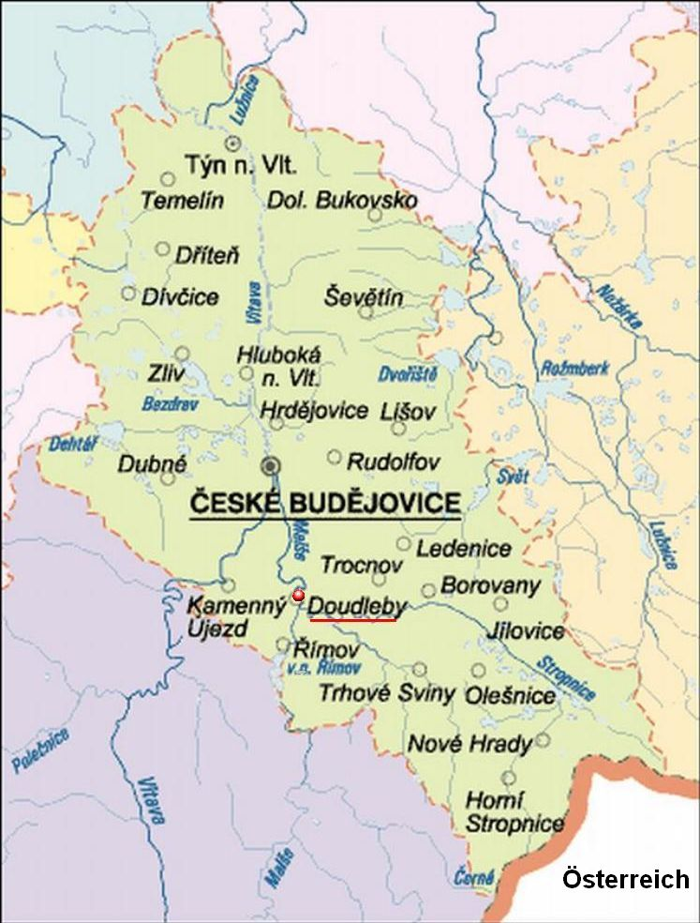
Charakteristika Českobudějovického okresu
České Budějovice – hlavní město Jihočeského kraje
Počet obyvatel cca 95 000
Českobudějovicko tvoří 109 obcí (z nich 9 lze označit jako města)

Slide 7
Nehodovost na území okresu Českých Budějovic

Slide 8
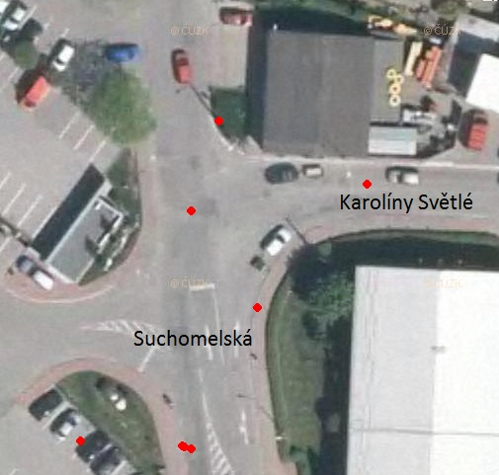
Analýza vybraných křižovatek
Křižovatka Suchomelská x Karolíny Světlé

Slide 9
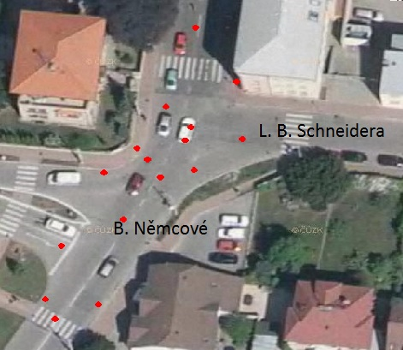
Analýza vybraných křižovatek
Křižovatka L. B. Schneidera x B. Němcové

Slide 10
Návrhy opatření
Křižovatka Suchomelská x Karolíny Světlé
  Okružní křižovatka
  Úprava stávající křižovatky
Křižovatka L. B. Schneidera x B. Němcové
  Světelná signalizace
  Úprava stávající křižovatky

Slide 11
Závěrečné shrnutí
Křižovatka Suchomelská x Karolíny Světlé
Okružní křižovatka |  | Úprava křižovatky
Výhody | Nevýhody | Výhody | Nevýhody
Zvýšení bezpečnosti | Stavební úpravy | Nízké náklady | Nepřehlednost
Přehlednost | Vysoká cena | Cyklistická doprava | -
Jasné předurčení přednosti | Cyklistická doprava | Nenáročná výstavba | -

Slide 12
Závěrečné shrnutí
Křižovatka L. B. Schneidera x B. Němcové
Světelná signalizace |  | Úprava křižovatky
Výhody | Nevýhody | Výhody | Nevýhody
Zvýšení bezpečnosti | Čekací doba | Přehlednost | Zvýšení hluku
Nenáročnost na výstavbu | Možnost výpadku | Zvýšení bezpečnosti chodců | Zrušení parkovacích míst
Rychlé uvedení do provozu | Problém rozjíždění vozidel | Plynulost | -

Slide 13
Doplňující dotazy
Doplňující dotazy vedoucího
Bude Vaše opatření realizované?
Jaké další opatření (která povedou ke zvýšení bezpečnosti a plynulosti dopravy) lze na danou lokalitu aplikovat? Prosím o stručnou charakteristiku.
Doplňující dotazy oponenta
Při obhajobě by se autor práce mohl vyjádřit k tomu, zda zavedený bodový systém efektivně přispívá k bezpečnosti v silniční dopravě, nebo zda by bylo, dle jeho názoru, vhodné bodování přestupků přehodnotit.

Slide 14
Děkuji za pozornost.

